Slide 1
DIGITLE BILDVERARBEITUNG
1
Was ist ein Digitales Bild

Slide 2
DIGITALE BILDER
Farbbilder (verschiedene Farbräume)
Grauwertbilder
Schwarz/Weiß Bilder

Slide 3
SCHWARZ/WEIß BILDER
1: Weiß
0: Schwarz

Slide 4
GRAUWERT BILDER
Werte aus dem ganzzahligen Intervall [0, 255]
0: Schwarz
1-254: Grauwerte
255: Weiß

Slide 5
FARB BILDER (RGB)
Werte aus dem ganzzahligen Intervall [0, 255]
Das Bild besteht aber aus 3 Ebene
Erste Ebene gibt den Rot-Wert an
Zweite Ebene gibt den Grün-Wert an
Dritte Ebene gibt den Blau-Wert an

Slide 6
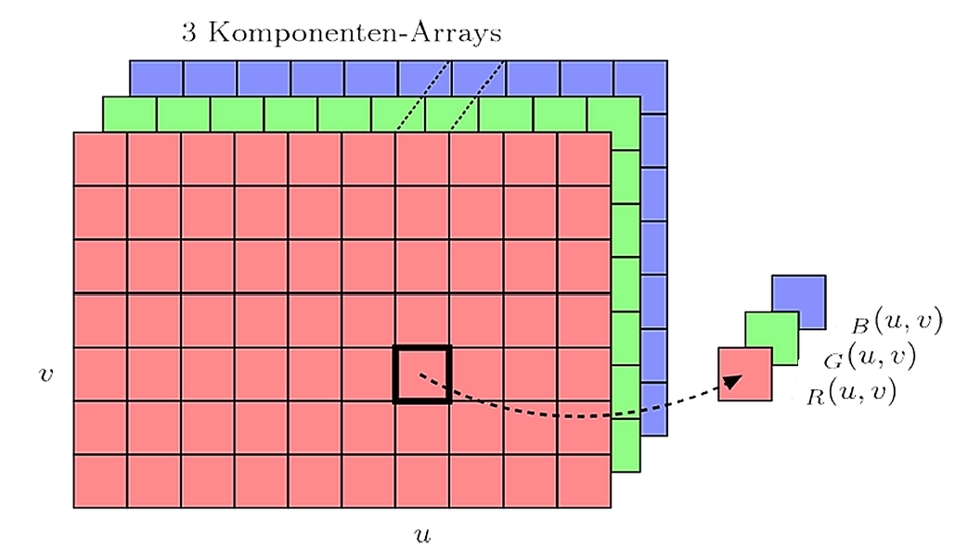
FARB BILDER (RGB)

Slide 7
ABSPEICHERN DER BILDER
Als 2D Array für Grauwert und S/W Bilder
Als 3D Array für RGB Bilder

